Slide 1
Proyecto de presupuestos
Abril 2017

Slide 2
ÍNDICE
Objetivos del PGE-2017
Objetivos del Ministerio de Fomento
Medidas
Recursos totales del Grupo Fomento
Inversión total y por áreas
Detalle de las inversiones por áreas
Ferrocarriles
Carreteras
Transporte aéreo
Puertos y seguridad marítima
Subvenciones al transporte
Arquitectura, vivienda y suelo
Conclusiones

Slide 3
Los PGE-2017 no son comparables con años anteriores por los siguientes motivos:
Acuerdo de no disponibilidad que limita el presupuesto de 2017.
Cierre contable anticipado (Orden HAP/1169/2016, de 14 de julio)
Presupuestos prorrogados (6-7 meses de vigencia del nuevo presupuesto)
10 meses del Ejecutivo en funciones

Slide 4
1. OBJETIVOS DEL PGE´2017
Consolidar la creación de empleo y el crecimiento económico
Cumplir con el objetivo de déficit público (3,1%)

Slide 5
2. OBJETIVOS DEL MINISTERIO DE FOMENTO
Presupuestos realistas
Aplicar una planificación rigurosa que dé respuesta a los compromisos con las infraestructuras, transporte y vivienda en todas las Comunidades Autónomas
Blindar los grandes proyectos que se están acometiendo
Dar respuesta a las nuevas necesidades reales de los ciudadanos

Slide 6
3. MEDIDAS
Garantizar la cohesión territorial y accesibilidad
Mejorar la calidad y eficiencia del transporte
Promover la intermodalidad del sistema de transporte e impulso de la logística
Finalizar los ejes ferroviarios que suponen notables reducciones de los tiempos de viaje
Avanzar en las conexiones viarias y reforzar el mantenimiento
Aumentar las inversiones en infraestructuras de accesos viarios y ferroviarios a los puertos.
Mejorar las infraestructuras aeroportuarias y la calidad del servicio aéreo
Continuar la política de vivienda

Slide 7
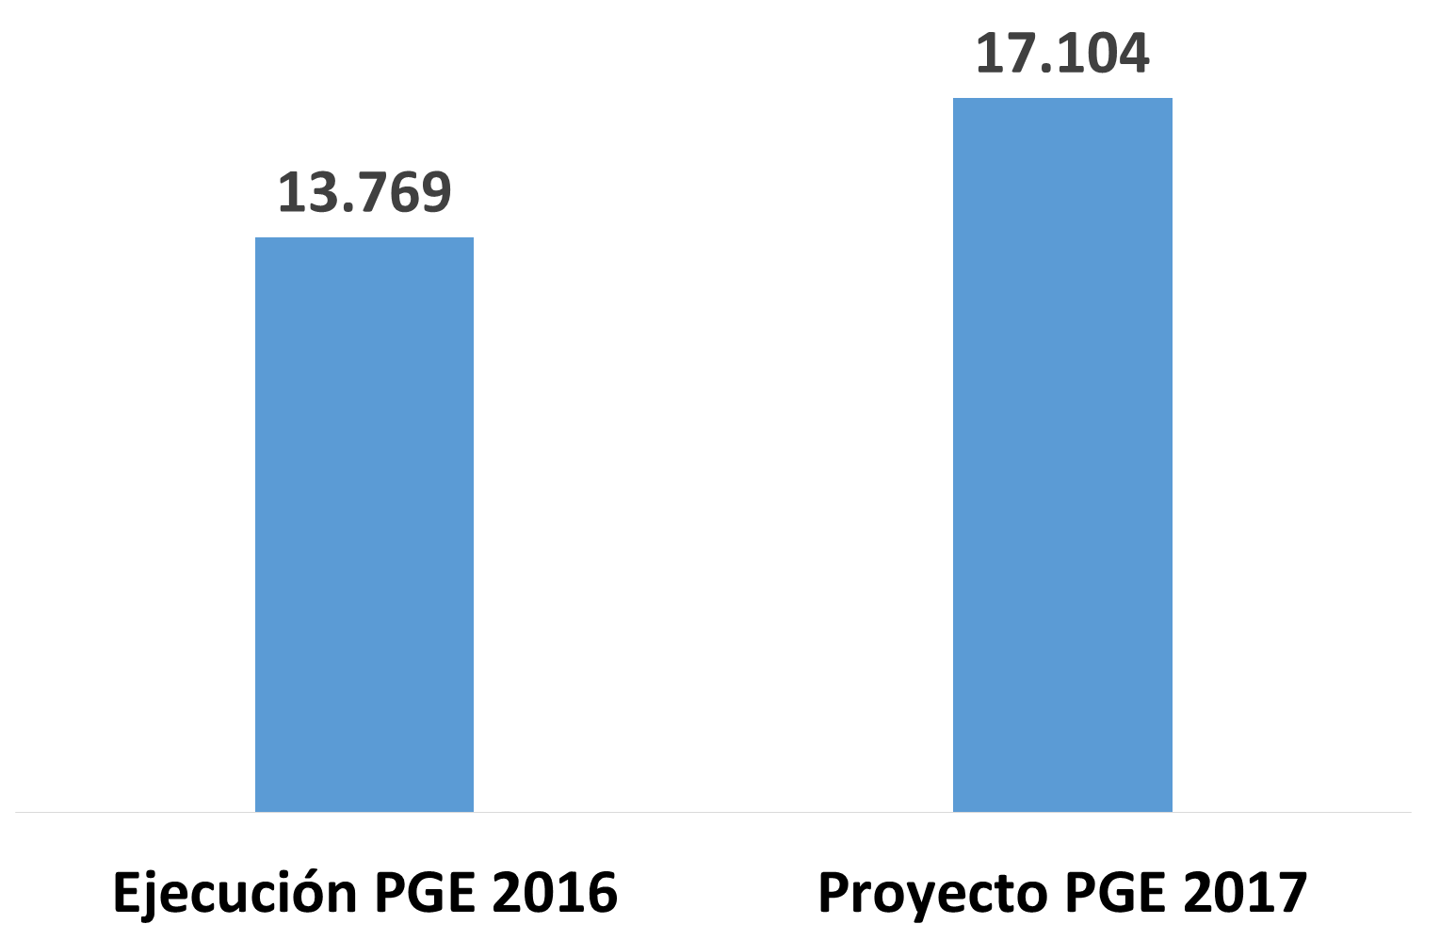
4. RECURSOS TOTALES DEL GRUPO FOMENTO
El presupuesto global de 2017 respecto de la ejecución de 2016 se incrementa en 3.336 M€
+24,2%

Slide 8
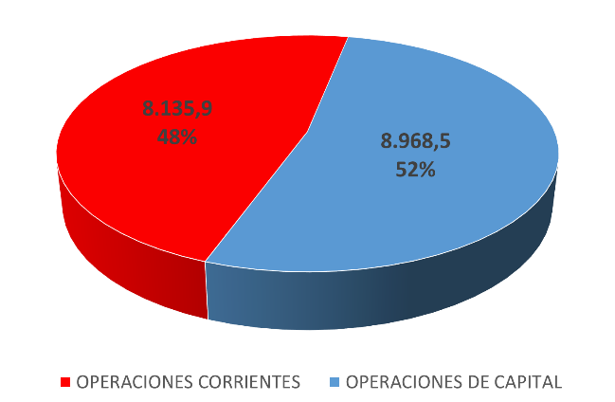
4. RECURSOS TOTALES DEL GRUPO FOMENTO
El PGE-2017 del Grupo Fomento experimenta un notable avance en las operaciones de capital que, han pasado de representar el 45% en el presupuesto ejecutado en 2016, al 52%.
De esta forma, se potencia la función inversora del Ministerio de Fomento.

Slide 9
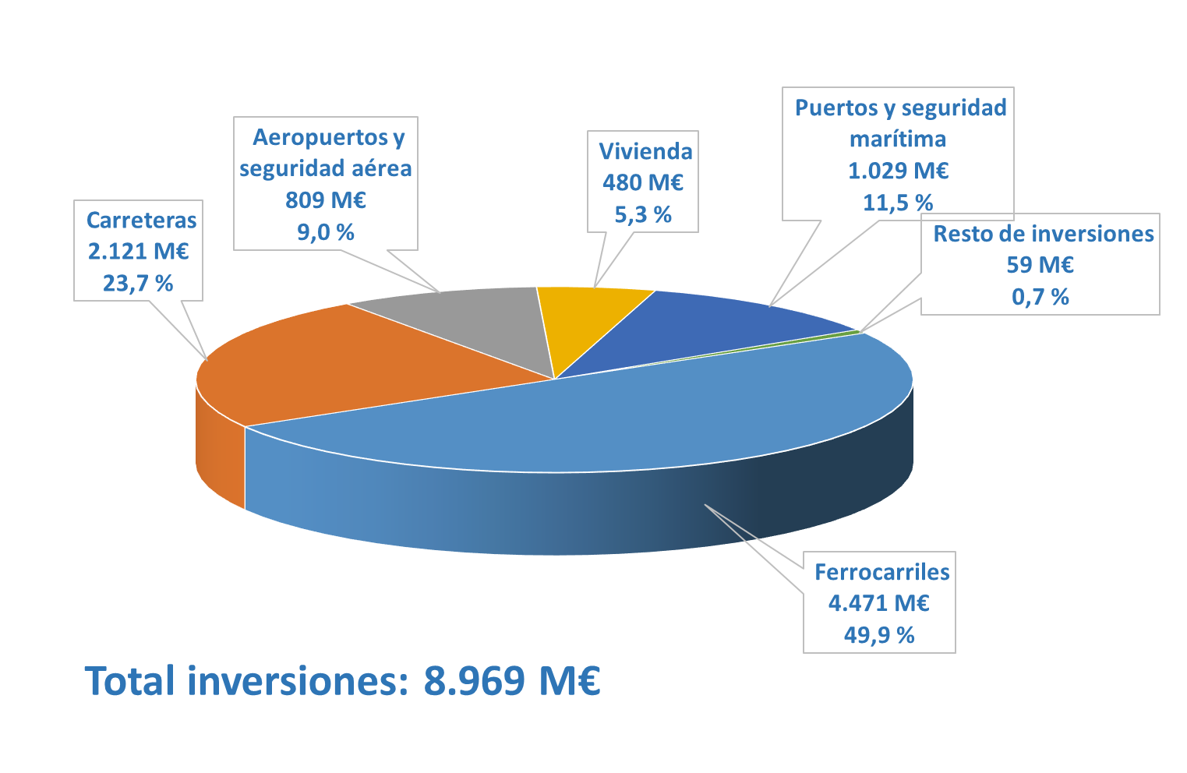
5. INVERSIÓN TOTAL Y POR AÉREAS
Las inversiones totales (Capítulos 6, 7 y 8) del Grupo Fomento en 2017 ascienden a 8.969 M€, lo que supone un crecimiento del 45% respecto de las inversiones totales ejecutadas en 2016.
Notes:
Nota: en esta diapositiva no se tienen en cuenta el pago de dividendos
Las inversiones totales (se considera como inversión en esta diapositiva las operaciones de capital, es decir Capítulo 6 (inversión real), Capítulo 7 (trasferencias de Capital) y Capítulo 8 (Activos Financieros).
Por políticas, se experimentan las siguientes variaciones frente a presupuesto y ejecución:
FERROCARRILES: Disminuye el PGE 2017 un 18% frente a presupuesto 2016 y aumenta un 87% frente a ejecución 2016.
CARRETERAS: Disminuye el PGE 2017 un 11% frente a presupuesto 2016 y disminuye un 7% frente a ejecución 2016.
AEROPUERTOS: Aumenta el PGE 2017 un 33% frente a presupuesto 2016 y aumenta un 114% frente a ejecución 2016.
VIVIENDA: Disminuye el PGE 2017 un 23% frente a presupuesto 2016 y disminuye un 2% frente a ejecución 2016.
PUERTOS: Aumenta el PGE 2017 un 3% frente a presupuesto 2016 y aumenta un 80% frente a ejecución 2016.
RESTO: Aumenta el PGE 2017 un 3% frente a presupuesto 2016 y disminuye un 3% frente a ejecución 2016.

Slide 10
Ferrocarril

Slide 11
6A FERROCARRIL
Principales corredores
Corredor Mediterráneo: 715 M€ (2017-2020: 3.123 M€)
Adaptación a ancho UIC (tercer carril) + Alta velocidad
Frontera Francesa-Barcelona-Tarragona.
Barcelona-Tarragona-Castellón-Valencia-Alicante-Murcia.
Murcia-Cartagena.
Murcia-Almería.
Bobadilla-Granada.
Estudios y proyectos (apartaderos 750 m, implantación ancho UIC y otros)
Notes:
Frontera Francesa-Barcelona-Tarragona: 70,0 M€ (no incluye La Sagrera) (2017-2020: 137,3 M€)
Barcelona-Tarragona-Castellón-Valencia-Alicante-Murcia: 380,0 M€ (2017-2020: 1.169,2 M€)
Murcia-Cartagena: 5,0 M€ (2017-2020: 110 M€)
Murcia-Almería: 8,0 M€ (2017-2020: 1.094,3 M€) de una inversión total prevista de 1.760 M€ (sin incluir las RAF ni la inversión ejecutada)
Bobadilla-Granada: 154,5 M€ (2017-2020: 161,3 M€) (no incluye integración en Granada)
Estudios y proyectos (apartaderos 750 m, implantación ancho UIC y otros): 1,1 M€

Slide 12
6A FERROCARRIL
Corredor Mediterráneo: 715 M€ (2017-2020: 3.123 M€)
Otras actuaciones
Acceso Puerto de Barcelona, Castellón, Sagunto, Dársena de Escombreras (Cartagena) y otros puertos.
Terminales (Tarragona intermodal zona centro, Escombreras).
Mejora Corredor Antequera-Algeciras.
Notes:
Acceso Puerto de Barcelona, Castellón, Sagunto, Dársena de Escombreras (Cartagena) y otros puertos: 67,6 M€
Terminales (Tarragona intermodal zona centro, Escombreras): 12,1 M€
Mejora Corredor Antequera-Algeciras: 27,8 M€ (2017-2020: 169,1 M€) (incluye apartaderos)

Slide 13
6A FERROCARRIL
Corredor Noroeste : 728 M€ (2017-2020: 2.136 M€)
Eje Atlántico.
Olmedo-Lubián-Ourense-Vigo.
Ourense-Lugo-A Coruña.
Notes:
Eje Atlántico: 22,5 M€ (2017-2020: 106 M€). Eje Atlántico. Incluye electrificación de Vigo-Tuy (a 25.000 V).
Olmedo-Lubián-Ourense-Vigo: 691,5 M€ (2017-2020: 1.496 M€). Incluye variante por Cerdedo (1 M€) y Variante de Ourense (1 M€, incluye estación)
Ourense-Lugo-A Coruña: 14,0 M€ (2017-2020: 535 M€). Incluye renovación Monforte-Lugo y electrificación de Ourense-Monforte-Lugo (a 25.000 V

Slide 14
6A FERROCARRIL
Corredor Norte : 482 M€ (2017-2020: 3.269 M€)
Conexión a Asturias:
Venta de Baños-León-Variante de Pajares.
Variante de Pajares.
Otros:
León-La Robla
Renovación Puerto Pajares.
Renovación Pola de Lena-ciudades asturianas
Notes:
Conexión a Asturias: 167,3 M€ (2017-2020: 510 M€)
Venta de Baños-León-Variante de Pajares: 36,4 M€ (2017-2020: 100,3 M€) (Incluye León-La Robla (Tercer carril): 0,5 M€ (2017-2020: 31,5 M€)
Variante de Pajares: 128,9 M€ (2017-2020: 211,2 M€)
Otros:
Renovación Puerto Pajares: 1 M€; (2017-2020: 145 M€)
Pola de Lena-ciudades asturianas: 0, M€ (2017-2020: 22,5 M€)

Slide 15
6A FERROCARRIL
Corredor Norte : 482 M€ (2017-2020: 3.269 M€)
Conexión a Cantabria:
Palencia-Aguilar de Campoo.
Renovación y mejora Palencia-Santander.
Conexión al País Vasco:
Valladolid-Venta de Baños-Burgos-Vitoria
Vitoria-Bilbao-San Sebastián (Y Vasca).
Conexión Astigarraga-Irún.
Notes:
Conexión a Cantabria: 36,8 M€ (2017-2020: 858 M€)
Palencia-Aguilar de Campoo: 4,1 ( 2017-2020: 654,1 y resto 286: Total: 940,1M€)
Renovación y mejora capacidad Palencia-Santander: 31,9 (2017-2020: 183,8)
Palencia-Santander: 16,9 (2017-2020: 38,7 M€) (NOTA: En la presentación del Palencia-Santander se indicó que la renovación integral tenía un coste total de 223 M€. Esta integración empezó antes de 2012)
Duplicación de vía Torrelavega-Santander 15,0 (2017-2020: 145,1)
Integración FC en Santander: 0,8 (2017-2020: 20,3)
Conexión al País Vasco: 277,5 M€ (2017-2020: 1.901 M€)
Valladolid-Venta de Baños-Burgos-Vitoria: 92,0 M€
Vitoria-Bilbao-San Sebastián (Y Vasca): 185,5 M€ (incluye conexión Astigarraga-Irún: 6,5 M€)
La previsión presupuestaria para el tramo guipuzcoano de la Y-vasca en 2017, asciende a 350 M€, que en principio y en función de su grado de ejecución sería la cantidad a repercutir en el cupo en relación con el Convenio de Encomienda.

Slide 16
6A FERROCARRIL
Corredor Nordeste : 45 M€ (2017-2020: 445 M€)
Castejón-Pamplona.
Estudios corredores Zaragoza-Castejón-Logroño-Miranda/Pamplona-Y Vasca
Otros corredores:
Madrid-Extremadura-Frontera Portuguesa: 189 M€ (2017-2020: 1.015 M€):
LAV Madrid-Extremadura.
Señalización Illescas-Navalmoral.
Conexión AV Pantoja-Talavera-Navalmoral.
Sevilla-Huelva: 19 M€ (2017-2020: 114 M€)
Sevilla-Cádiz: 4 M€ (2017-2020: 10 M€)
Notes:
Corredor Nordeste : 45,3 M€ (2017-2020: 445 M€)
Castejón-Pamplona: 45,0 M€ . Incluye la redacción de los proyectos constructivos Villafranca-Peralta-Olite (obra 107,4 M€)
Estudios corredores Zaragoza-Castejón-Logroño-Miranda/Pamplona-Y Vasca: 0,3 M€
Otros corredores :
Madrid-Extremadura-Frontera Portuguesa: 188,6 M€ (2017-2020: 1.015 M€):
LAV Madrid-Extremadura: 183,0 M€
Señalización Illescas-Navalmoral: 3,1 M€
Conexión AV Pantoja-Talavera-Navalmoral: 2,5 M€
Sevilla-Huelva (incluida estación): 19,3 M€ (2017-2020: 114 M€) incluye: rehabilitación línea, estación de Huelva y partida para nueva variante Valencina
Sevilla-Cádiz: 4,2 M€ (2017-2020: 10 M€)

Slide 17
6A FERROCARRIL
Otros corredores:
Conexión UIC Chamartín-Atocha-Torrejón de Velasco: 68 M€ (2017-2020: 322 M€)
LAV Madrid-Sevilla : 15 M€ (2017-2020: 277 M€)
Implantación ERTMS
Renovación línea
Línea Madrid-Jaén: 3 M€ (2017-2020: 41 M€)
Sagunto-Teruel-Zaragoza: 15 M€ (2017-2020: 335 M€)
Instalación tren-tierra
Apartaderos 750 m y otros.
Notes:
Conexión UIC Chamartín-Atocha-Torrejón de Velasco: 68,3 M€ (2017-2020: 322 M€)
LAV Madrid-Sevilla (Implantación ERTMS y renovación línea): 15,0 M€ (2017-2020: 277 M€)
Línea Madrid-Jaén: 3,0 M€ (2017-2020: 41 M€)
Mejoras Sagunto-Teruel-Zaragoza: 15,4 M€ (2017-2020: 335,4 M€)
- Instalación tren-tierra: 1,8 M€ (finaliza en 2017)
- Apartaderos 750 m y otros: 13,6 M€ (2017-2020: 333,6 M€)

Slide 18
6A FERROCARRIL
Todos los corredores cuentan con la inversión necesaria en el año 2017 y siguientes para su finalización en los plazos establecidos

Slide 19
6A FERROCARRIL
Principales inversiones en la Red Convencional:
Reposición de activos:
Mejora y adaptación de la línea Huesca-Canfranc.
Renovación en la línea convencional a Ávila.
Electrificación Salamanca-Fuentes de Oñoro.
Renovación instalaciones de seguridad La Encina-Mogente-Xátiva.
Renovación línea A Coruña-Ferrol.
Otras actuaciones en infraestructura, electrificación y energía, seguridad, telecomunicaciones y estaciones.
Notes:
Mejoras en la línea Huesca-Canfranc: 1,8 M€ (2007-2020: 72,8M€)
Renovación en la línea convencional a Ávila: 4,0 M€
Electrificación Salamanca-Fuentes de Oñoro: 3,0 M€
Renovación instalaciones de seguridad La Encina-Mogente-Xátiva: 1,0 M€
Renovación línea A Coruña-Ferrol: 0,5 M€
Otras actuaciones en infraestructura, electrificación y energía, seguridad, telecomunicaciones y estaciones: 87,6 M€

Slide 20
6A FERROCARRIL
Principales inversiones en Red Convencional
Impulso al transporte de mercancías .
(incluye inversiones con cargo al Fondo de Accesibilidad Terrestre Portuaria)
Nuevo acceso al puerto de Barcelona.
Acceso al puerto de Castellón.
Acceso al puerto de Sagunto.
Variante de Camarillas.
Acceso a dársena de Escombreras (Cartagena).
Notes:
Nuevo acceso al puerto de Barcelona: 38,4 M€
Acceso al puerto de Castellón: 1,2 M€
Acceso al puerto de Sagunto: 1,2 M€
Mejoras Sagunto-Teruel-Zaragoza :
Instalación tren-tierra: 1,8 M€ (finaliza en 2017)
Apartaderos 750 m y otros: 13,6 M€ (2017-2020: 333,6 M€)
Variante de Camarillas: 21,2 M€
Acceso a dársena de Escombreras (Cartagena): 16,5 M€

Slide 21
6A FERROCARRIL
Principales inversiones en Red Convencional
Impulso al transporte de mercancías:
(incluye inversiones con cargo al Fondo de Accesibilidad Terrestre Portuaria)
Apartaderos 750m Madrid-Barcelona.
Acceso al puerto de Sevilla.
Terminal interior puertos de Sevilla/Huelva (Majarabique).
Acceso a instalaciones del puerto Algeciras (La Línea).
Terminal Tarragona intermodal zona centro.
Renovación del tramo Castuera-Cabeza de Buey (Extremadura):
Adecuación de la línea Aranda-Burgos.
Notes:
Estudio apartaderos 750m Madrid-Barcelona: 2,4 M€
Acceso al puerto de Sevilla: 3,6 M€
Terminal interior puertos de Sevilla/Huelva (Majarabique): 6,1 M€
Acceso a instalaciones del puerto Algeciras (La Línea): 0,6 M€
Terminal Tarragona intermodal zona centro (11,1 M€)
Renovación del tramo Castuera-Cabeza de Buey (Extremadura): 0,5 M€
Adecuación de la línea Aranda-Burgos: 0,6 M€

Slide 22
6A FERROCARRIL
Principales actuaciones en Cercanías y proximidad: 374 M€
Núcleo de Cataluña (Barcelona, Girona y Tarragona): 271 M€
Entre las actuaciones incluidas en el Plan de Rodalies destacan:
Mejora de la dotación, instalaciones y accesibilidad en Estaciones.
(Destacan: Granollers Centre, Lavern-Subirats, Mollet Sant Frost, Mollet Santa Rosa, Els Monjos, Rubí, Sabadell Centre, Sant Cugat del Vallés, Sant Miquel de Gonteres, Sant Joan Despí, Viladecavalls, Sant Pol de Mar, Figueres, Port Bou, Francia, Paseo de Gracia y Tarragona)
Actuaciones en material rodante.
Nuevo Acceso a la T-1 del Aeropuerto de El Prat.
Notes:
Núcleo de Cataluña (Barcelona, Girona y Tarragona): 270,8 M€
Entre las actuaciones incluidas en el Plan de Rodalies destacan:
Mejora de la dotación, instalaciones y accesibilidad en Estaciones: 17,1 M€
Actuaciones en material rodante: 24,5 M€
Nuevo Acceso a la T-1 del Aeropuerto de El Prat: 124,3 M€
(NOTA: La inversión total prevista en 2017-2025 en el Plan de Rodalies asciende a 3.895 M€ (2.560 de ADIF). La inversión de ADIF 2017-2020 en el Plan es de 1.165 M€ e incluye también actuaciones en la red de ancho ibérico como el acceso al Puerto de Barcelona, Castellbisbal-Vilaseca, Estación de Tarragona-Clasificación y las integraciones en varios municipios.

Slide 23
6A FERROCARRIL
Principales actuaciones en Cercanías y proximidad: 374 M€
Núcleo de Cataluña (Barcelona, Girona y Tarragona): 271 M€
Obras de implantación del sistema ERTMS y aumento de la disponibilidad de GSM-R en la red de cercanías de Barcelona fase 1. Tramo L'Hospitalet de Llobregat-Mataró (Línea R1).
Nuevo CTC e instalación de ERTMS en Barcelona y otras mejoras de instalaciones
Desdoblamiento de la línea R-3
Modernización y renovación de la catenaria y subestaciones eléctricas
Supresión de Limitaciones temporales de Velocidad
Renovación integral de vía Maçanet-Caldes en la línea Tarragona-Barcelona-Francia

Slide 24
6A FERROCARRIL
Principales actuaciones en Cercanías y proximidad: 374 M€
Núcleo de Madrid: 52 M€
Mejora de la dotación y accesibilidad en Estaciones.
(Destacan: Santa Eugenia, Alcalá de Henares Universidad, Meco, Los Molinos, San José de Valderas, Pozuelo de Alarcón, Colmenar Viejo, Orcasitas y Las Zorreras, Recoletos, Aranjuez y Vicálvaro y la nueva estación de Mirasierra)
Actuaciones en material rodante.
Continuará la redacción de estudios y proyectos para el desarrollo de las Cercanías de Madrid (extensión a Soto del Real, San Agustín de Guadalix y Algete, Humanes-Illescas, Mejorada del Campo y otros)
Redacción de los estudios necesarios para llevar a cabo las estaciones de O´Donnell, Imperial y Campo de las Naciones
Notes:
Núcleo de Madrid: 52,2 M€
Mejora de la dotación y accesibilidad en Estaciones: 11,1 M€
Actuaciones en material rodante: 35,5 M€
Continuará la redacción de estudios y proyectos para el desarrollo de las Cercanías de Madrid (extensión a Soto del Real, San Agustín de Guadalix y Algete, Humanes-Illescas, Mejorada del Campo y otros)
Redacción de los estudios necesarios para llevar a cabo las estaciones de O´Donnell, Imperial y Campo de las Naciones

Slide 25
6A FERROCARRIL
Principales actuaciones en Cercanías y proximidad: 374 M€
Núcleo del País Vasco: 10 M€
Mejora de la dotación y accesibilidad en Estaciones: (Destacan: Tolosa, Beasain, Ugao-Miraballes, San Mamés, Ametzola, Ordizia, Lezo-Rentería, Andoain y Urnieta)
Actuaciones en material rodante.
Otras actuaciones en red (refuerzo y revestimiento de los túneles de El Callejo y del Arroyo en la línea Bilbao-Santander de ancho métrico y otros)
Núcleos de Valencia y Murcia/Alicante: 9 M€
Mejora de la dotación y accesibilidad en Estaciones.
(Destacan: Benifaíó-Almussafes, Carcaixent, Tavernes de la Valldigna, El Puig de Santa María, Silla, Valencia-Cabanyal, Valencia Nord y Xeraco)
Actuaciones en material rodante.
Notes:
Núcleo del País Vasco: 10,2 M€
Mejora de la dotación y accesibilidad en Estaciones: 4,3 M€
Actuaciones en material rodante: 3,8 M€
Otras actuaciones en red (refuerzo y revestimiento de los túneles de El Callejo y del Arroyo en la línea Bilbao-Santander de ancho métrico y otros)
Núcleos de Valencia y Murcia/Alicante: 8,6 M€
Mejora de la dotación y accesibilidad en Estaciones: 4,8 M€
Actuaciones en material rodante: 3,4 M€

Slide 26
6A FERROCARRIL
Principales actuaciones en Cercanías y proximidad: 374 M€
Núcleos de Cádiz, Málaga, Sevilla: 6 M€
Mejora de la dotación y accesibilidad en Estaciones.
(Destacan: Virgen del Rocío, Cantillana y San Bernardo en Sevilla, Cádiz y Jerez)
Actuaciones en material rodante
Prolongación de las cercanías a Marbella y Estepona (proyecto)
Estudios en las cercanías de Sevilla
Otros núcleos: 26 M€
Mejora de la dotación y accesibilidad en Estaciones.
(Destacan: Lugones, Pola de Lena, Corrales, Maliaño, Nueva Montaña, Parbayón, Lombera, Guarnizo, Boo, Bárcena, Valdecilla, Viérnoles, Zurita, Torrelavega Centro y Balsicas-Mar Menor, Oviedo, Pola de Siero, La Calzada, Santander, Renedo, etc.)
Metrotrén de Córdoba
Notes:
Núcleos de Cádiz, Málaga, Sevilla: 6,0 M€
Mejora de la dotación y accesibilidad en Estaciones: 1,3 M€
Actuaciones en material rodante: 2,9 M€
Prolongación de las cercanías a Marbella y Estepona (proyecto)
Estudios en las cercanías de Sevilla
Otros núcleos: 25,6 M€
Mejora de la dotación y accesibilidad en Estaciones: 2,0 M€
Metrotrén de Córdoba

Slide 27
Carreteras

Slide 28
6B. CARRETERAS
A la construcción de obra nueva y a la conservación de nuestras carreteras destinamos 1.913 M€, un 10,6% ^{(*)} más que lo ejecutado en 2016.
* Descontando el gasto extraordinario en 2016 por expropiaciones en carreteras
28

Slide 29
6B. CARRETERAS
Construcción: 954,9 M€
Principales actuaciones de nueva construcción que se van a impulsar
Autovía A-11 del Duero
Autovía A-12 del Camino de Santiago
Autovía A-21 Jaca-Pamplona
Autovía A-22 Lleida-Huesca
Autovía A-23 tramo Huesca – Jaca
Autovía A-33 Blanca – Font de la Figuera
Autovía A-32 Linares – Albacete
Autovía A-44 y GR-43 de Circunvalación Exterior de Granada
Autovía A-54 Lugo-Santiago
Autovía A-56 Lugo-Ourense
Autovía A-57 de Circunvalación de Pontevedra
Autovía A-63 Oviedo-La Espina
Autovía A-67 ramal de continuidad Sierralpando-Barreda
Autovía A-68 entre Zaragoza y Pamplona
Autovía SE-40 de Circunvalación de Sevilla
La duplicación de la carretera N-II en Cataluña

Slide 30
6B. CARRETERAS
Además, se continúa con la ejecución de actuaciones tan destacadas como:
Autovía A-27 entre Valls y Montblanc
Autovía MU-30 del Reguerón
Autovía A-38 Favara-Cullera
Tramo de la A-60 Santas Martas-León
Autovía A-62 Fuentes de Oñoro-Frontera con Portugal
Variante de Vallirana y el tramo de la B-40 Olesa-Viladecavalls
Autovía de conexión entre Ronda litoral y C-32 (Baix Llobregat)

Slide 31
6B. CARRETERAS
Nuevos Accesos viarios a Puertos y Aeropuertos:
Acceso Sur al Puerto de Barcelona
Acceso al Puerto del Musel (Gijón)
Acceso al Puerto de Gandía
Acceso Norte y Sur al Puerto de Algeciras
Ramal de acceso directo al Puerto de Santander
Acceso Norte al Aeropuerto de Málaga
Acceso al Aeropuerto de Valencia
Acceso al Aeropuerto de Alicante

Slide 32
6B. CARRETERAS
La conservación en carreteras es una prioridad del Gobierno.
Conservación y seguridad vial: 958,1 M€
Conservación integral: 380 M€
Autovías de Primera Generación: 300 M€
Obras de rehabilitación y conservación: 271 M€ (DGC: 197 M€ + SEITT: 74M€)
Asistencias técnicas: 7 M€

Slide 33
6B. CARRETERAS
(SUBVENCIONES Y TRANSFERENCIAS)
Además destinamos a convenios para la construcción de carreteras de otras administraciones 208,4 M€, con los que financiamos la construcción de infraestructuras promovidas por comunidades autónomas y entidades locales.
Dedicamos a Subvenciones para autopistas de peaje 32,7 M€, que aplicamos a los convenios vigentes para potenciar su uso, en especial para los vehículos pesados.

Slide 34
Transporte aéreo

Slide 35
6C. TRANSPORTE AÉREO
Fomento destina un total de 809 M€ a aeropuertos, navegación aérea y seguridad aérea
El Grupo Enaire invierte en los aeropuertos y en los sistemas de navegación aérea 604 M€ (Aena 534 M€ y Enaire 70 M€).
Enaire, como proveedor de servicios de navegación aérea, realiza el esfuerzo inversor necesario para la modernización de los sistemas e instalaciones de navegación aérea de acuerdo a los requerimientos del Cielo Único Europeo.

Slide 36
6C. TRANSPORTE AÉREO
Como principales actuaciones de Aena destacan:
Adecuación General de la Plataforma, Repavimentación de la Pista y Actuaciones Estratégicas del Plan de Calidad en Tenerife Sur.
Regeneración de la Pista 07L-25R y remodelación de la Plataforma y del Edificio Dique Sur en Barcelona-El Prat.
Recrecido de la Pista Sur, reconstrucción de la Plataforma B y Adecuación de Puertas H-6, H-7 y H-8 en Palma de Mallorca.
Regeneración de la Pista 18L-36R de Adolfo Suárez Madrid-Barajas.
Recrecido de Pista en Valladolid.
Adecuación de las Plataformas Aviación General en el Aeropuerto de Ibiza.
Suministro e instalación de pasarelas de embarque en Málaga-Costa del Sol.
Adecuación del Campo de Vuelos de La Palma.
Remodelación Galería Comercial y Sala de Embarque para adaptación a Normativa Contra Incendios de Gran Canaria.
Mejora del Drenaje en Alicante.
Adecuación al Reglamento Eléctrico de Baja Tensión en los Edificios Terminales de Sevilla.
Adecuación de la cubierta del Edificio Terminal (Fase II) en Bilbao.
Adecuación de Plataforma (fase II) en Lanzarote.
Remodelación de la terraza del Edificio Terminal de Almería.
Instalación de Sistemas Automatizados para equipajes de mano en Filtros de Seguridad en los Aeropuertos de la Red.

Slide 37
6C. TRANSPORTE AÉREO
Como principales actuaciones de Enaire destacan:
Evolución del sistema automatizado de control de tránsito aéreo (SACTA) en los centros de control de Madrid, Barcelona, Sevilla y Gran Canaria, y en los centros de control de área terminal de Palma de Mallorca , Zaragoza, Santiago, Valencia y Málaga.
Modernización de los sistemas de comunicaciones de voz en el Centro de Control de Madrid e implantación de nuevas funcionalidades por enlace de datos, en los centros de control de Madrid, Barcelona, Sevilla y Canarias
Instalación de nuevos radares de última generación en Málaga, Lanzarote y puesta en servicio de un nuevo radar en Cancho Blanco (Cáceres).
Optimización del diseño del espacio aéreo incorporando nuevos procedimientos satelitales.
Renovación tecnológica de sistemas de navegación aérea en los aeropuertos de Santander, Vigo, Bilbao, San Sebastián y Melilla

Slide 38
Puertos y seguridad marítima

Slide 39
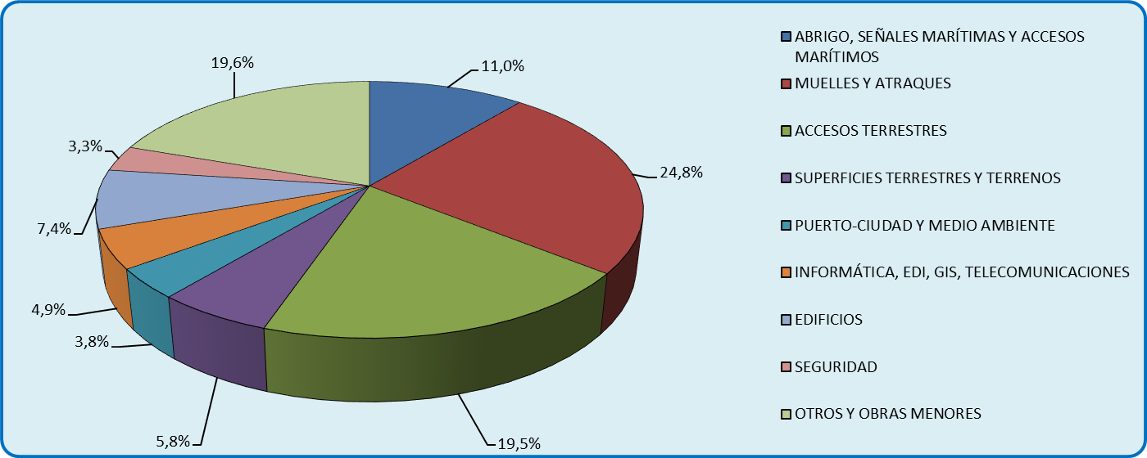
6D. PUERTOS Y SEGURIDAD MARÍTIMA
El presupuesto total de inversiones en Puertos del Estado asciende a 864 M€, con el siguiente desglose(*):
39
(*) Inversión en obras de las Autoridades Portuarias y Puertos del Estado
39

Slide 40
6D. PUERTOS Y SEGURIDAD MARÍTIMA
Con la consolidación del Fondo Financiero de Accesibilidad Terrestre Portuaria para la mejora de las condiciones de accesibilidad terrestre a los puertos (viaria y, sobre todo, ferroviaria), está previsto que se inviertan 226,8 M€ en accesos a puertos en 2017 (de los cuales 138,9 M€ corresponden al Fondo Financiero).
Por último, además de la inversión presupuestaria, está previsto que la inversión privada en los Puertos de Estado alcance los 981 M€ en 2017, lo que supone un incremento del 65 % respecto a la ejecución del 2016.
40

Slide 41
6D. PUERTOS Y SEGURIDAD MARÍTIMA
Obras portuarias más destacables del Presupuesto 2017
Autoridad portuaria de A Coruña.- Tiene un presupuesto de inversiones de 20,3 M€ . Las actuaciones más destacadas son:
- Ampliación Muelle A2-A3 en Punta Langosteira
- Habilitación zona graneles sólidos en Punta Langosteira
Autoridad portuaria de Alicante.- Tiene un presupuesto de inversiones de 3,8 M€. La actuación más destacada es:
- Prolongación Muelle 13
Autoridad portuaria de Avilés.- Tiene un presupuesto de inversiones de 7,6 M€ de los que 2,3 M€ corresponden al Fondo de Accesibilidad. La actuación más destacada es:
- Acceso ferroviario a margen derecha

Slide 42
6D. PUERTOS Y SEGURIDAD MARÍTIMA
Autoridad portuaria de la Bahía de Algeciras.- Tiene un presupuesto de inversiones de 61,9 M€. Las actuaciones más destacadas son:
- Muelle pantalán de armamento en Campamento
- Subestación eléctrica en Ampliación Isla Verde exterior
Autoridad portuaria de la Bahía de Cádiz.- Tiene un presupuesto de inversiones de 22,2 M€. La actuación más destacada es:
- Accesos viarios y ferroviarios a nueva terminal de contenedores
Autoridad portuaria de Baleares.- Tiene un presupuesto de inversiones de 36,9 M€. Las actuaciones más destacadas son:
- Ampliación de la explanada del Muelle de Poniente Norte (Puerto de Palma)
- Ampliación y remodelación de la Terminal Marítima nº6 (Puerto de Palma)

Slide 43
6D. PUERTOS Y SEGURIDAD MARÍTIMA
Autoridad Portuaria de Barcelona.- Tiene un presupuesto de inversiones de 157,2 M€ de los que 13,1 M€ corresponden al Fondo de Accesibilidad. Las actuaciones más destacadas son:
- Nuevo acceso ferroviario
- Ampliación muelle Adosado 2ª fase B (Terminal polivalente)
- Obra civil nuevo Syncrolift muelle Cataluña en el puerto de Barcelona
- Ampliación muelle adosado 3ª Fase
- Muelle de la Energía. Construcción de nuevos atraques 3C y 3D
Autoridad portuaria de Bilbao.- Tiene un presupuesto de inversiones de 77,8 M€ de los que 2,3 M€ corresponden al Fondo de Accesibilidad. Las actuaciones más destacadas son:
- 1ª Fase del espigón central en dársena de la ampliación y estabilización ladera Punta Lucero
- Implantación Logística Industrial
43

Slide 44
6D. PUERTOS Y SEGURIDAD MARÍTIMA
Autoridad portuaria de Cartagena.- Tiene un presupuesto de inversiones de 36,1 M€ de los que 13,6 M€ corresponden al Fondo de Accesibilidad. Las actuaciones más destacadas son:
- Tramo I (FFCC+Ctra.) a la dársena de Escombreras en el puerto de Cartagena
- Ampliación muelle de cruceros (levante)
Autoridad portuaria de Castellón.- Tiene un presupuesto de inversiones de 11,1 M€ de los que 3,0 M€ corresponden al Fondo de Accesibilidad. Las actuaciones más destacadas son:
- Urbanización Dársena Sur
- Puente Ferroviario y Conexión ferroviaria Norte
Autoridad portuaria de Ceuta.- Tiene un presupuesto de inversiones de 4,3 M€. La actuación más destacada es:
- Mejora del atraque adosado a la 3ª alineación del dique de Poniente

Slide 45
6D. PUERTOS Y SEGURIDAD MARÍTIMA
Autoridad portuaria de Ferrol San Ciprián.- Tiene un presupuesto de inversiones de 30 M€ de los que 28,3 M€, que corresponden al Fondo de Accesibilidad. La actuación más destacada es:
- Acceso Ferroviario al Puerto Exterior
Autoridad portuaria de Gijón.- Tiene un presupuesto de inversiones de 10,1 M€. La actuación más destacada es:
- Ampliación y modernización red ferroviaria en el puerto
Autoridad portuaria de Huelva.- Tiene un presupuesto de inversiones de 49,6 M€. Las actuaciones más destacadas son:
- Acceso y reordenación viaria a la futura ZAL de Punta del Sebo
- Ampliación norte del Muelle Sur. 1ªfase
- Ordenación cargadero Río-Tinto
- Nueva lonja y urbanización aledaña
45

Slide 46
6D. PUERTOS Y SEGURIDAD MARÍTIMA
Autoridad portuaria de Las Palmas.- Tiene un presupuesto de inversiones de 58,4 M€. Las actuaciones más destacadas son:
- Prolongación dique de Los Mármoles en el puerto de Arrecife, Lanzarote
- Contradique Sur en el puerto de Arrecife, Lanzarote
- Muelles Interiores 2ª Fase (La Esfinge)
- Ampliación Explanada sur Muelle de Pasajeros en Sta. Catalina
Autoridad portuaria de Málaga.- Tiene un presupuesto de inversiones de 4,0 M€. La actuación más destacada es:
- Acondicionamiento estructural viga cantil e instalación defensas y puntos de amarre en Muelle de Levante y ADL
Autoridad portuaria de Marín y Ría de Pontevedra.- Tiene un presupuesto de inversiones de 3,7 M€. La actuación más destacada es:
- Prolongación del Nuevo Muelle Comercial de Marín

Slide 47
6D. PUERTOS Y SEGURIDAD MARÍTIMA
Autoridad portuaria de Melilla.- Tiene un presupuesto de inversiones de 13,6 M€ La actuación más destacada es:
- Ampliación del Puerto Exterior de Melilla
Autoridad portuaria de Pasaia.- Tiene un presupuesto de inversiones de 12,8 M€. La actuación más destacada es:
- Almacenes: Zona A. Oeste Herrera
Autoridad portuaria de Santa Cruz de Tenerife.- Tiene un presupuesto de inversiones de 80,8 M€. Las actuaciones más destacadas son:
- Obras de abrigo en el puerto de Granadilla, Tenerife
- 2º Tramo del Muelle Polivalente (Granadilla)

Slide 48
6D. PUERTOS Y SEGURIDAD MARÍTIMA
Autoridad portuaria de Santander.- Tiene un presupuesto de inversiones de 23,2 M€. La actuación más destacada es:
- Muelle Raos 9
Autoridad portuaria de Sevilla.- Tiene un presupuesto de inversiones de 21,0 M€ de los que 2,5 M€ corresponden al Fondo de Accesibilidad. La actuación más destacada es:
- Desarrollo Portuario. Dársena del Cuarto. Nuevo acceso y anillo ferroviario
Autoridad portuaria de Tarragona.- Tiene un presupuesto de inversiones de 40,2 M€ de los que 9,5 M€ corresponden al Fondo de Accesibilidad. Las actuaciones más destacadas son:
- Acceso a la ZAL
- Terminal Intermodal

Slide 49
6D. PUERTOS Y SEGURIDAD MARÍTIMA
Autoridad portuaria de Valencia.- Tiene un presupuesto de inversiones de 50,6 M€. Las actuaciones más destacadas son:
- Remodelación terminal f.f.c.c. Muelle Príncipe Felipe. Adaptación ancho UIC (Puerto de Valencia)
- Mejora calado y dragado muelle y dársena Príncipe Felipe (Puerto de Valencia)
Autoridad portuaria de Vigo.- Tiene un presupuesto de inversiones de 17,7 M€ de los que 0,8 M€ corresponden al Fondo de Accesibilidad . La actuación más destacada es:
- Plataforma logística del puerto de Vigo PLISAN

Slide 50
Subvenciones al transporte

Slide 51
6E. SUBVENCIONES AL TRANSPORTE
Se dota el presupuesto con las partidas necesarias para garantizar la bonificación de billetes de transporte aéreo y marítimo de los residentes en territorios no peninsulares y familias numerosas, que ascienden a 441,12 M€.
Se mantienen las subvenciones para el transporte de mercancías con los territorios insulares, que suman 55,3 M€, y se incluyen 4,4M€ para las autopistas del mar.

Slide 52
6E. SUBVENCIONES AL TRANSPORTE
Las partidas destinadas a la financiación de las Obligaciones de Servicio Público (OSP) permiten asegurar estos servicios:
La partida para compensación por los servicios ferroviarios de cercanías y media distancia, alcanzan los 605,4 M€, incluyendo la compensación por los servicios prestados a la Generalitat de Cataluña por RENFE-Operadora bajo la consideración de Obligación de Servicio Público en el ejercicio 2016.
Se incluyen las partidas para mantener las compensaciones por las OSP de transporte aéreo (cuatro rutas aéreas intracanarias y la ruta aérea Menorca-Madrid): 4,14 M€
Se incluyen las partidas para garantizar los contratos de navegación en Líneas Marítimas de Interés Público: Algeciras-Ceuta; Málaga-Melilla; Almería-Melilla y Península-Canarias: 15,13 M€

Slide 53
Vivienda

Slide 54
6F. ARQUITECTURA, VIVIENDA Y SUELO
Elaboración de un nuevo Plan Estatal de Vivienda 2018-2021.
Actualización de la Estrategia a largo plazo para la Rehabilitación Energética en el sector de la edificación en España, en desarrollo del artículo 4 de la Directiva 2012/27/UE.
Implementación de las Agendas Urbanas internacionales aprobadas en 2016: la Agenda Urbana europea y la Agenda Urbana de Naciones Unidas.
Conservación del Patrimonio Arquitectónico español.

Slide 55
6F. ARQUITECTURA, VIVIENDA Y SUELO
Principales líneas del presupuesto:
Ayudas para hacer efectiva la prórroga del Plan Estatal de fomento del alquiler de viviendas, de la rehabilitación edificatoria y de la regeneración y renovación urbanas 2013-2016 : 442,8 M€
- 100 M€ para el mantenimiento de las ayudas de subsidiación de préstamos para adquirientes de vivienda protegida
- 342,8 M€ para ayudas estatales al alquiler y la rehabilitación
Convenios específicos para la construcción de viviendas en alquiler y rehabilitación y para la rehabilitación de viviendas (Melilla, Ceuta, Lorca, Canarias): 12,4 M€
Rehabilitación y Conservación del Patrimonio Arquitectónico: 26,5 M€
Inversión directa: 15,4 M€
Transferencias de capital (1,5% Cultural): Previsión 11,1 M€

Slide 56
Conclusiones

Slide 57
7. CONCLUSIONES
El presupuesto se incrementa un 24,2% respecto a lo ejecutado en 2016.
La inversión sube un 45% sobre lo ejecutado en 2016.
Los PGE de 2017 del Ministerio de Fomento son unos presupuestos realistas, porque están basados en una planificación rigurosa.
Los grandes proyectos de infraestructuras están garantizados y blindados con estos presupuestos
Presupuestos orientados a las necesidades reales de los ciudadanos, a mejorar la calidad de vida de los españoles y a garantizar la vertebración territorial y la cohesión social, contribuyendo al desarrollo económico y la creación de empleo.

